Slide 1
Acomic.one
By Raphael Rebel

Slide 2
Inhoud
Wat is mijn idee?
Problemen
Oplossingen
User stories
Trello
Ontwerp
Github
Overzicht over sprint 2
Extra

Slide 3
Problemen
Er is een slechte layout neergezet toen ik begon met het coderen van mijn website.

Slide 4
Oplossing
De website opnieuw bouwen, met een strakke layout.
(veel geleerd!)

Slide 5
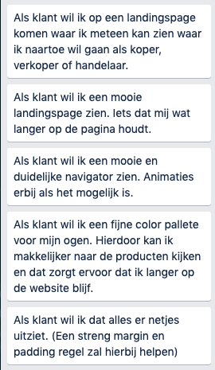
User stories

Slide 6
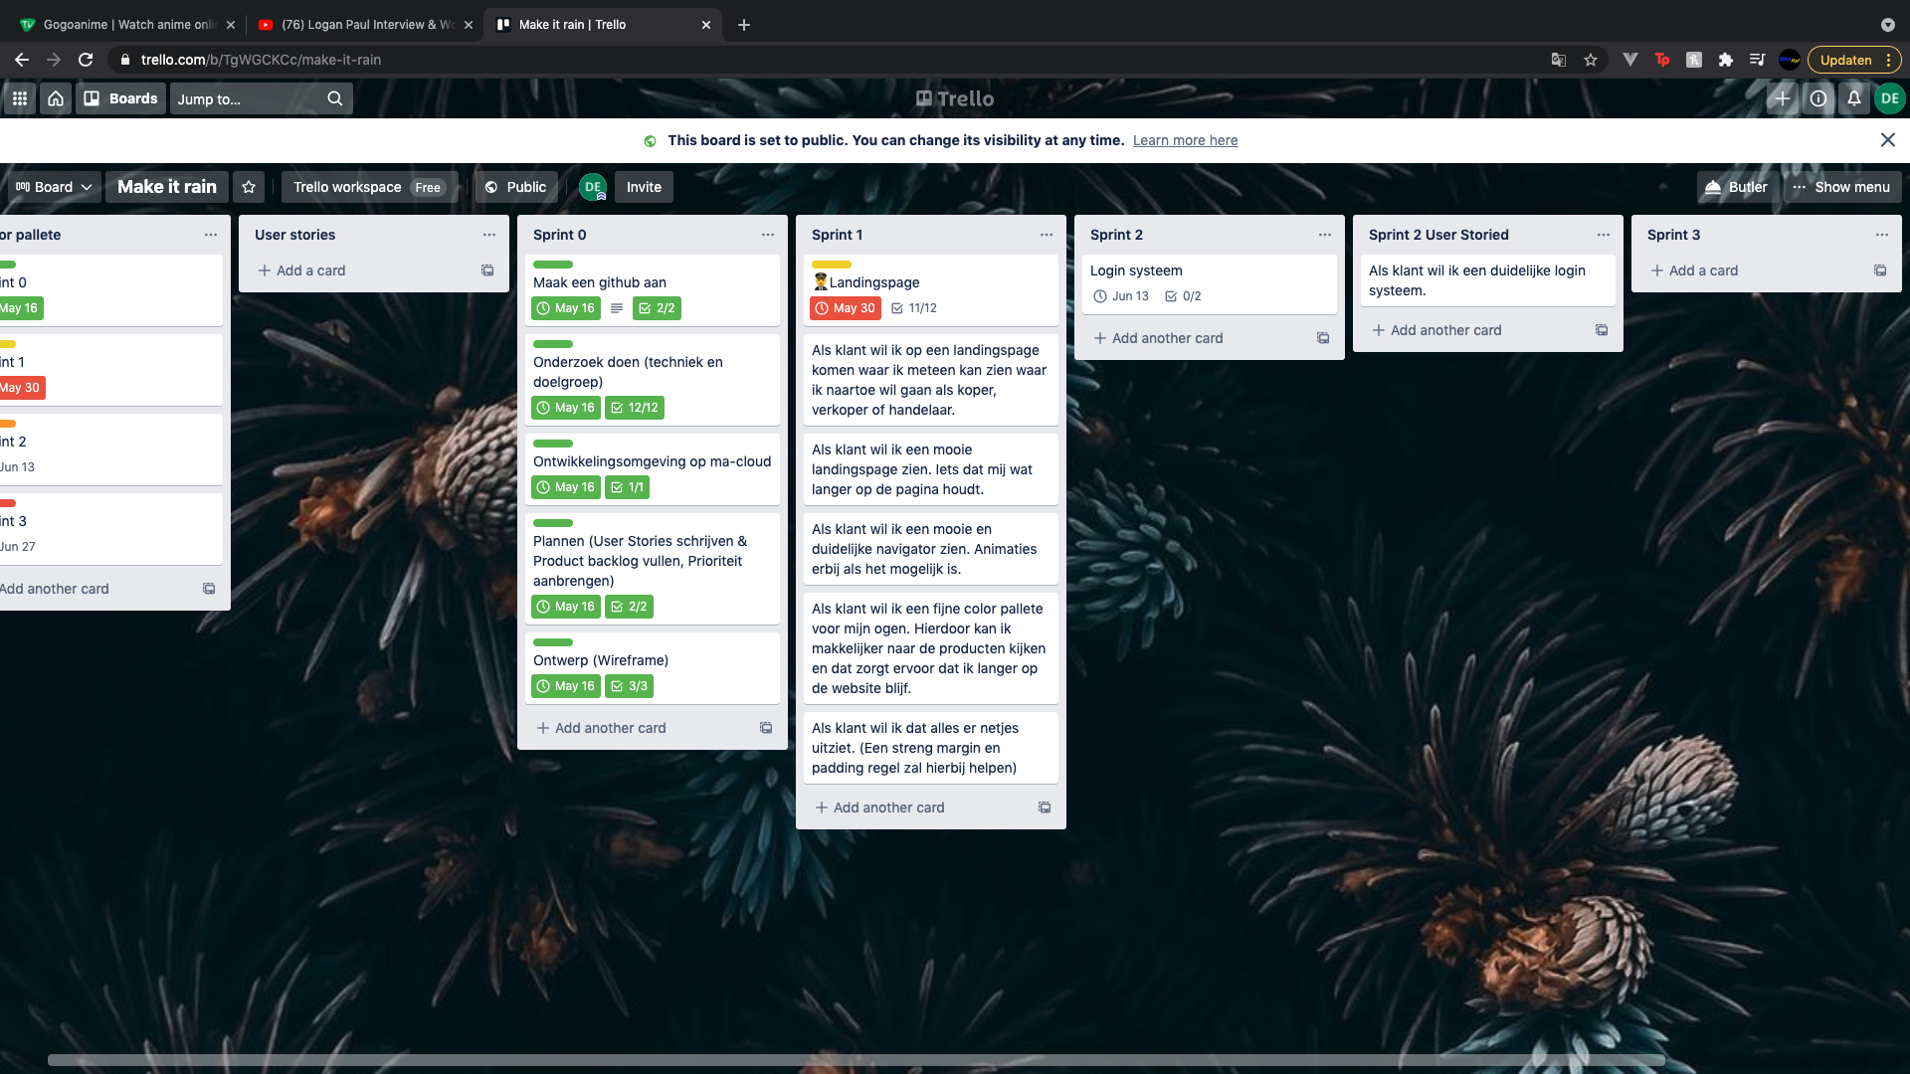
Trello

Slide 7
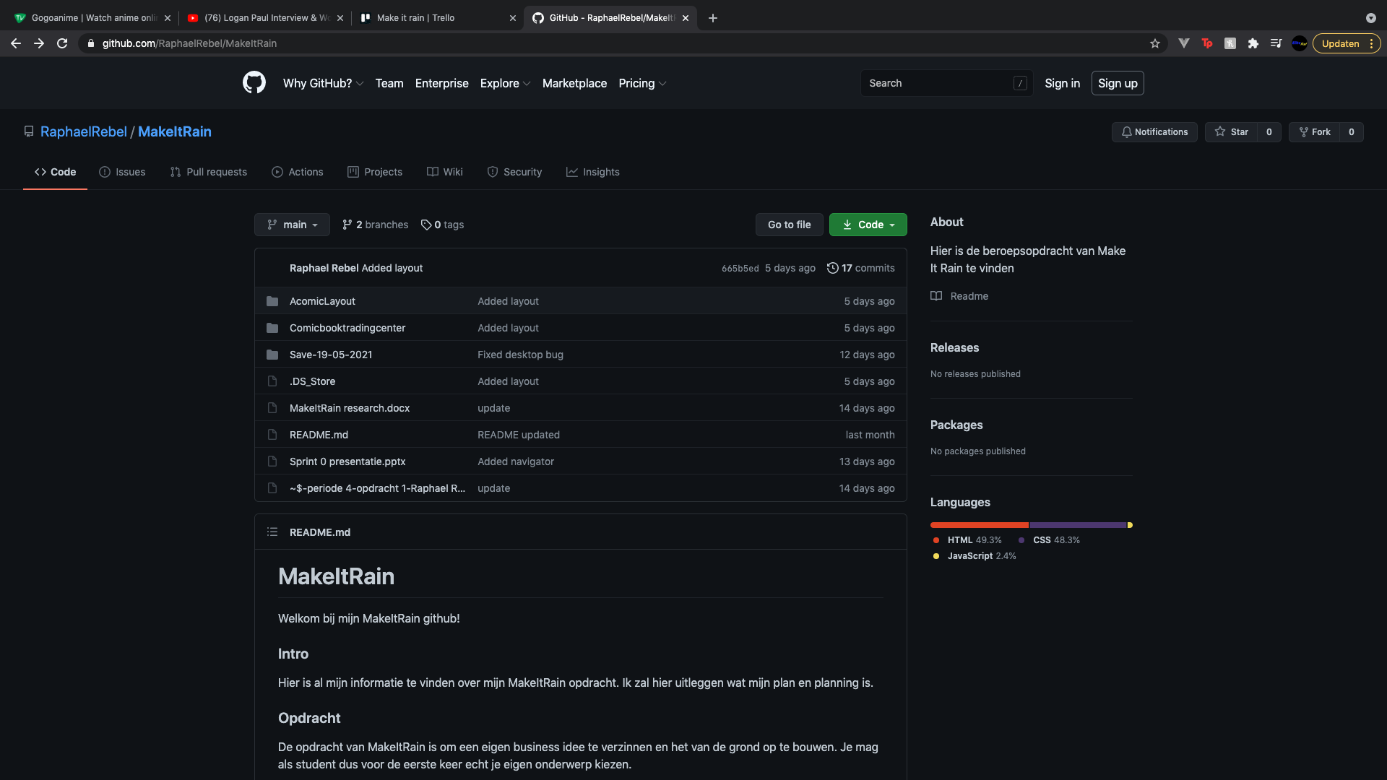
Github

Slide 8
Overzicht over sprint 2
Landingspage redden
LOGIN SYSTEEM A.S.A.P
Linked pagina’s maken
Begin aan handel systeem?
Logo ontwerpen

Slide 9
Extra
De updated website staat niet online
Trello updaten

